Slide 1


Slide 2
Estabilidade Operacional
Agenda
Escopo de Atuação
Métodos
Ações Identificadas
Plano de Ação
Indicadores
Rituais de Gestão

Slide 3

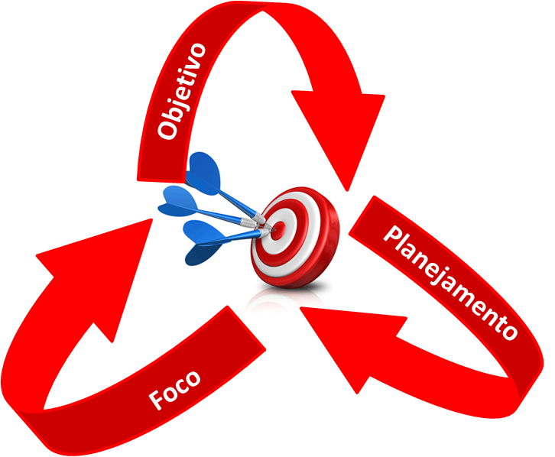
Estabilidade Operacional
Escopo de Atuação
Problema
  Volume alto de Incidentes de Alto Impacto
  Redução significativa do tempo de resposta e do volume dos incidentes de alto impacto
  Aumento da satisfação dos clientes
  Diminuição do risco de penalidades contratuais

Slide 4
Estabilidade Operacional
Método
Reflexão
Estamos medindo e, principalmente analisando o que realmente importa pra uma gestão efetiva?
Lembre-se: “Se você não pode medir,
você não pode gerenciar!”
Rotina
Método utilizado para manter e melhorar a qualidade dos serviços para um cliente (externo ou interno), através de um ciclo contínuo que envolva combinar, monitorar (diariamente, semanalmente e mensalmente) e reportar os níveis de serviços, permitindo alcançar metas previamente estabelecidas.

Slide 5
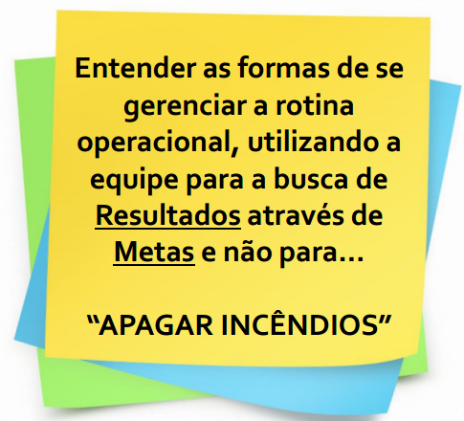
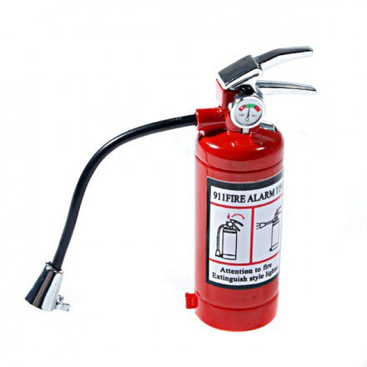
Estabilidade Operacional
Método

Slide 6
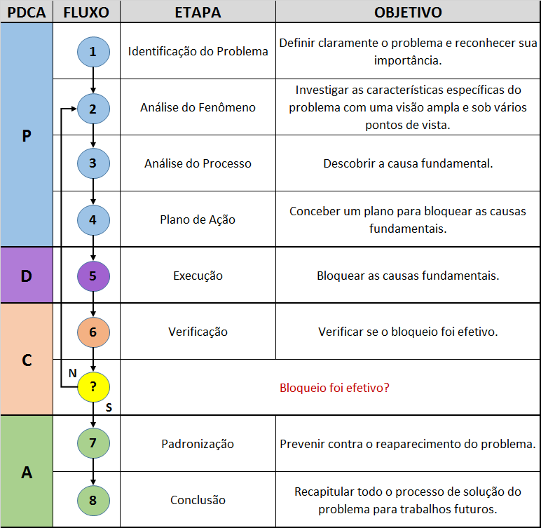
Estabilidade Operacional
Método - PDCA
CAMPOS, VINCENTE FALCONI. Gerenciamento da Rotina do Trabalho do Dia-a-Dia. 8ª Edição. MG:INDG TecS,2004.P.114

Slide 7
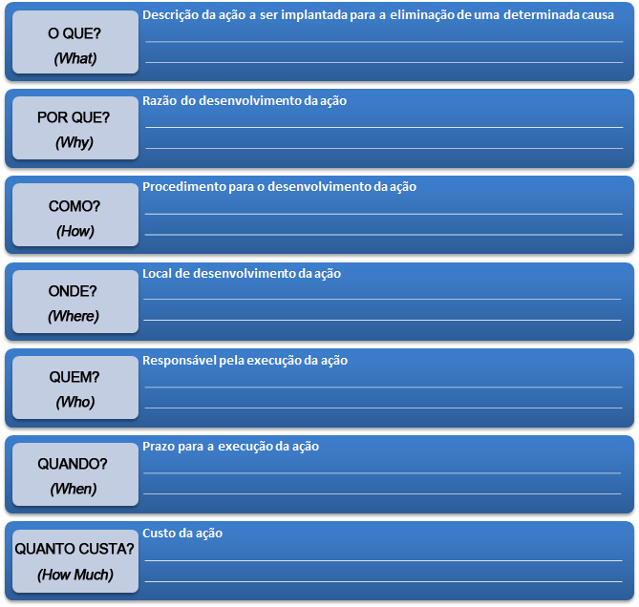
Estabilidade Operacional
Método – 5W2H

Slide 8
Estabilidade Operacional
Ações Identificadas
Sanear o backlog, para diminuir o volume total de incidentes;
  Fechar itens com mais de N meses;
  Identificar os resolvidos duplicados;
  Localizar desvios na reclassificação para os de alto impacto.
Identificar causas da recorrência de incidentes e agir para sua eliminação;
Estabelecer ritos específicos para incidentes de alto impacto;
Reduzir os prazos de resolução de incidentes e requisições;
Mudar a mentalidade relacionada ao tratamento de Incidentes e Problemas.

Slide 9
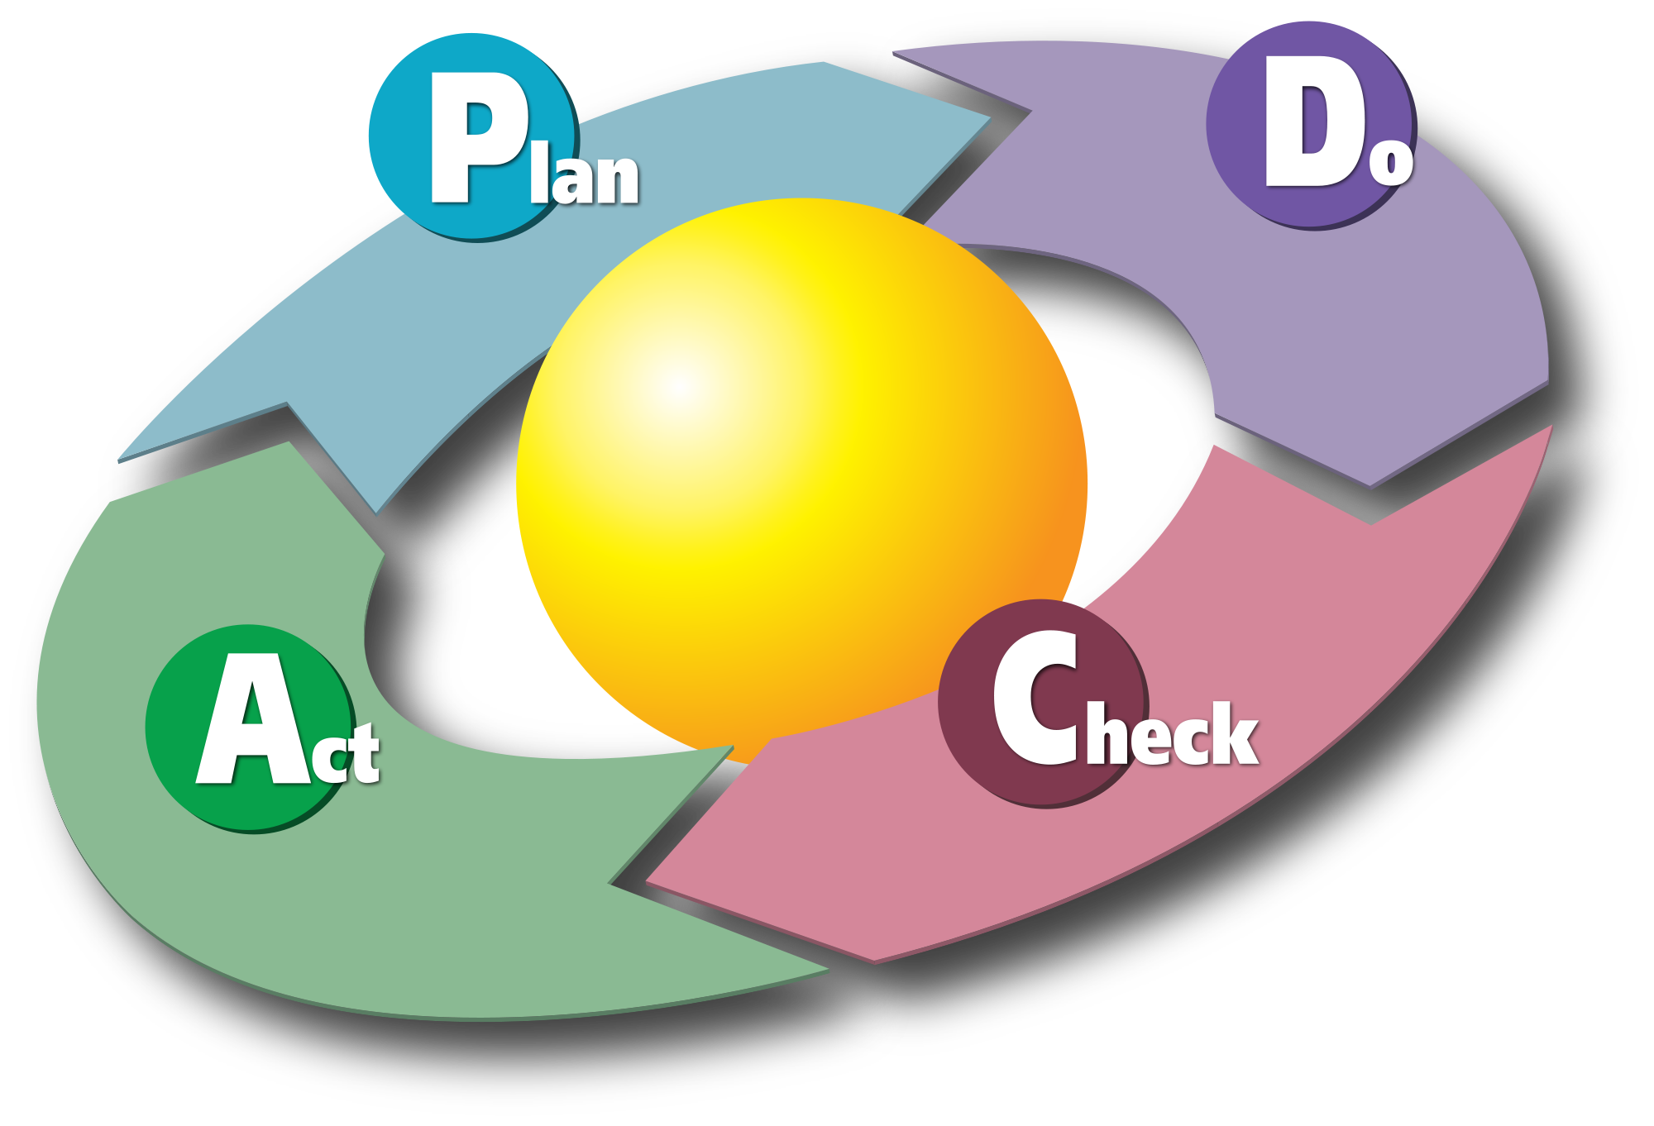
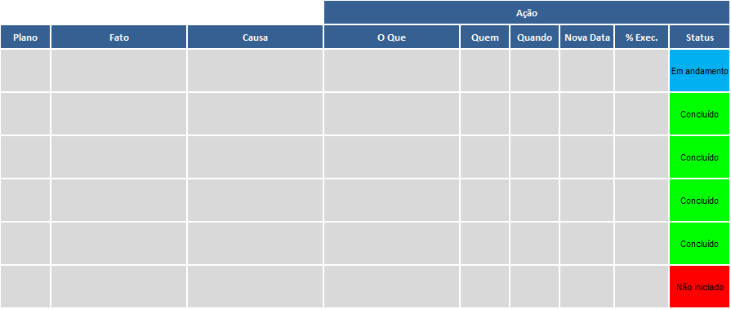
Estabilidade Operacional
Planos de Ação
  Plano de Ação:
  Redução do tempo de resposta aos incidentes de alto impacto
Área: Service Desk Serviços Compartilhados
Responsável: Daniel Donaire

Slide 10
Estabilidade Operacional
Planos de Ação
  Plano de Ação:
  Redução significativa dos incidentes de alto impacto
Área: Service Desk Serviços Compartilhados
Responsável: Daniel Donaire

Slide 11
Estabilidade Operacional
Planos de Ação
  Plano de Ação:
  Aumento da Satisfação do Cliente
Área: Service Desk Serviços Compartilhados
Responsável: Daniel Donaire

Slide 12
Estabilidade Operacional
Planos de Ação
  Plano de Ação:
  Diminuição do Risco de Penalidades Contratuais
Área: Service Desk Serviços Compartilhados
Responsável: Daniel Donaire

Slide 13
Estabilidade Operacional
Indicador
  Indicador:
  Volumetria de Incidentes de Alto Impacto

Slide 14
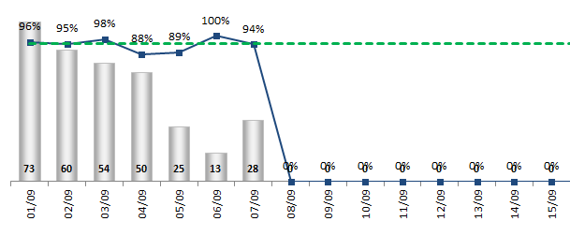
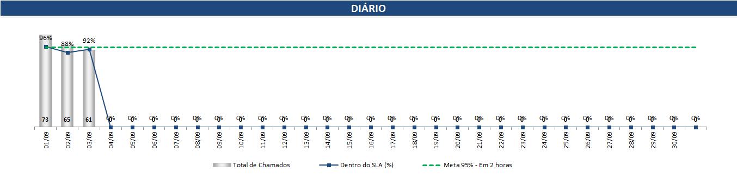
Estabilidade Operacional
Indicador
  Indicador:
  SLA de Incidentes de Alto Impacto

Slide 15

Estabilidade Operacional
Indicador
  Indicador:
  Tempo de Solução x Tempo entre Falhas

Slide 16
Estabilidade Operacional
Indicador
  Indicador:
  Pesquisa de Satisfação de Cliente
Gráfico índice de satisfação do cliente

Slide 17

Estabilidade Operacional
Rituais de Gestão
1 reunião DIÁRIA demonstrando os indicadores e ações de contorno para manutenção da operação cotidiana (20 min. – quick meeting).
1 reunião SEMANAL para alinhamento operacional entre as Equipes de TI e/ou Provedor(es) para criação/atualização de Planos de Ação para os indicadores operacionais abaixo da meta e, para indisponibilidade dos serviços (priorizados através de metas, exemplo: disponibilidade de sistema críticos, infraestrutura, entre outras coisas).
1 reunião MENSAL com intuito de mostrar os resultados (metas vs. realizado), apresentação dos resultados dos Planos de Ação, antecipação de necessidades da Empresa.

Slide 18
Obrigado!

